Slide 1


TRƯỜNG THCS VÂN ĐỒN
MÔN GIÁO DỤC CÔNG DÂN 9
GV:LÊ KIM THÀNH

Slide 2


TIẾT 15 – Bài 16 :
QUYỀN THAM GIA QUẢN LÍ NHÀ NƯỚC, QUẢN LÍ XÃ HỘI CỦA CÔNG DÂN
(Tiết 1)

Slide 3

I. ĐẶT VẤN ĐỀ
Trong đợt lấy ý kiến về dự thảo sửa đổi, bổ sung một số điều của Hiến pháp 1992, theo em, trong số những người dưới đây ai có quyền tham gia đóng góp ý kiến?
a) Tất cả mọi người Việt Nam (sống ở trong nước hay nước ngoài) đều có quyền tham gia.
b) Chỉ có cán bộ, công chức Nhà nước mới được tham gia.
c) Mọi công dân Việt Nam đều có quyền tham gia.

Slide 4

II. NỘI DUNG BÀI HỌC
1.Quyền tham gia quản lí nhà nước và xã hội của công dân:
a. Khái niệm:
- Tham gia xây dựng bộ máy nhà nước và tổ chức xã hội.
- Tham gia bàn bạc công việc chung.
- Tham gia thực hiện và giám sát thực hiện.

Slide 5
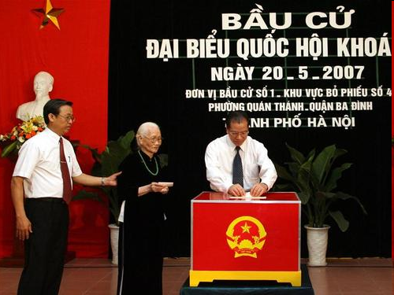

Tham gia bầu cử Quốc hội,
HĐND các cấp
Quyền tham gia xây dựng bộ máy Nhà nước
và tổ chức xã hội

Slide 6
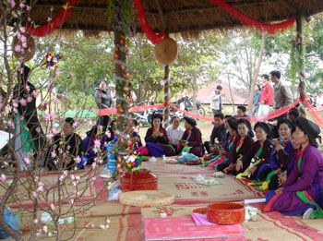
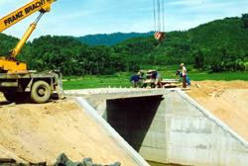
Tham gia bàn bạc các vấn đề
của thôn, ấp
Tham gia bàn bạc việc xây dựng
cầu, đường
Quyền tham gia bàn bạc công việc chung

Slide 7
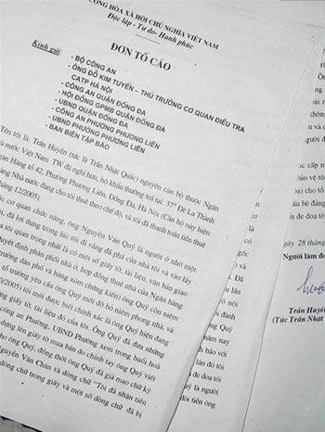
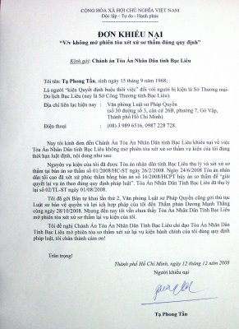
Tố cáo, khiếu nại những việc làm
sai trái của cơ quan Nhà nước

Slide 8
b. Ý nghĩa:
- Là quyền chính trị quan trọng nhất của công dân.
-Thể hiện quyền làm chủ của nhân dân.
Thực hiện trách nhiệm của công dân đối với
Nhà nước và xã hội.
Quyền tham gia quản lí Nhà nước, quản lí xã hội có ý nghĩa như thế nào?

Slide 9



Vì sao công dân có quyền tham gia quản lí Nhà nước, quản lí xã hội?



Slide 10
“Nhà nước Cộng hoà xã hội chủ nghĩa Việt Nam là Nhà nước pháp quyền xã hội chủ nghĩa của nhân dân, do nhân dân, vì nhân dân. Tất cả mọi quyền lực của nhà nước thuộc về nhân dân…” ( Điều 2 hiến pháp 1992)

Slide 11
THẢO LUẬN NHÓM
Em ( hoặc gia đình em) đã tham gia bàn bạc hay tham gia quyết định những công việc gì của trường lớp hoặc địa phương?

Slide 12

CÂU 2: Gia đình em tham gia bàn bạc hay quyết định những công việc gì của địa phương?
CÂU 1: Em đã tham gia bàn bạc hay quyết định những công việc gì của trường lớp?

Slide 13
Bản thân em:
Bầu lớp trưởng, lớp phó.
Bàn bạc, quyết định việc quan tâm đến học sinh nghèo vượt khó.
Ý kiến với nhà trường về bàn ghế, vệ sinh trường lớp.
Tham gia bàn bạc, quyết định nội quy, các phong trào của lớp.
………

Slide 14
Đối với gia đình:
Bầu tổ trưởng tổ dân phố.
Bầu cử Quốc hội, HĐND các cấp.
Ứng cử vào đại biểu Quốc hội, HĐND các cấp.
Bàn bạc, quyết định:
+ Việc xây dựng các công trình phúc lợi.
+ Các quy ước của xã, thôn về nếp sống văn minh.
+ Chống tệ nạn xã hội.
- Góp ý kiến vào dự thảo Hiến pháp
………….

Slide 15
Trong các quyền sau, quyền nào thể hiện sự tham gia quản lí nhà nước, quản lí xã hội của công dân?
a. Quyền bầu cử đại biểu Quốc hội, đại biểu hội đồng nhân dân.
b. Quyền ứng cử đại biểu Quốc hội, đại biểu hội đồng nhân dân.
c. Quyền được học tập.
d. Quyền khiếu nại, tố cáo.
e. Quyền bất khả xâm phạm về thân thể.
f. Quyền tự do kinh doanh.

Slide 16
Tham gia xây dựng bộ máy nhà nước và tổ chức xã hội
Quyền tham gia quản lí nhà nước và xã hội của công dân
Tham gia bàn bạc công việc chung
Tham gia thực hiện và giám sát việc thực hiện

Slide 17
DẶN DÒ
1. Học bài cũ
2. Xem tiếp trước nội dung bài học 2, 3
3. Làm bài tập 1


